Slide 1

精品资源共享课
课程名称：传热学 Heat Transfer
内 容：第19讲
4-3 边界点离散方程的建立
及代数方程的求解
主 讲 人：屈治国

Slide 2
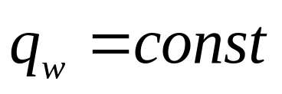
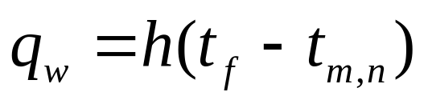
§4-3 边界节点离散方程建立及代数方程求解
4.3.1 边界节点离散方程的建立
原因：
第一类边界 ： 方程封闭
第二、三类边界：边界相邻内节点方程建立时，
引入边界未知温度，方程不封闭
方法：热平衡法
边界条件表示（导入为正）：
第二、三类边界：

Slide 3
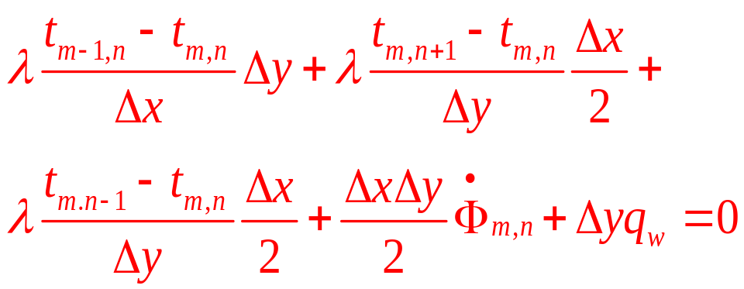
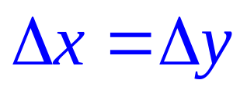
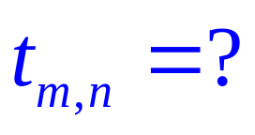
为不失一般性，假设物体内部有内热源，Δx及Δy均匀
1.平直边界
(m,n+1)
q_{w}
(m-1,n)
(m, n)
(m,n-1)
y
x

Slide 4
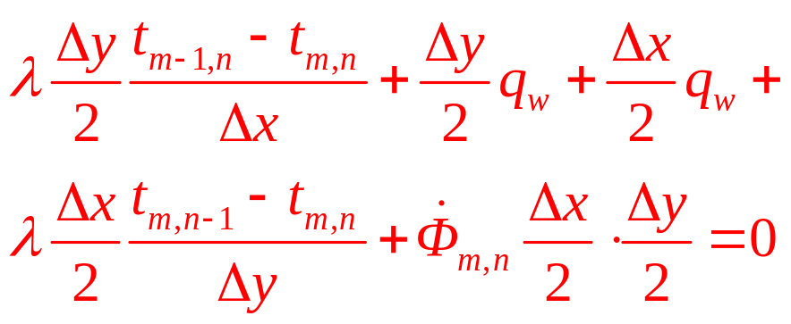
2.外角点
q_{w}
(m-1,n)
(m, n)
(m,n-1)
y
x

Slide 5
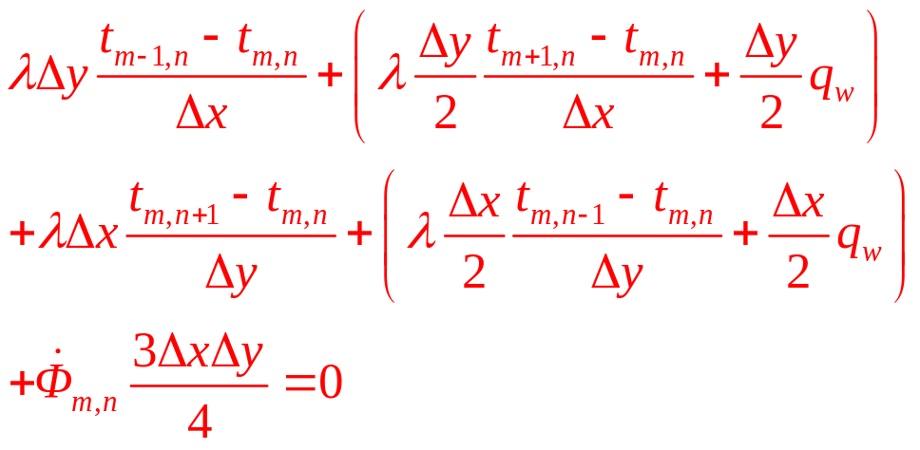
3.内角点
(m,n+1)
(m+1,n)
(m-1,n)
y
(m, n)
(m,n-1)
x
q_{w}

Slide 6
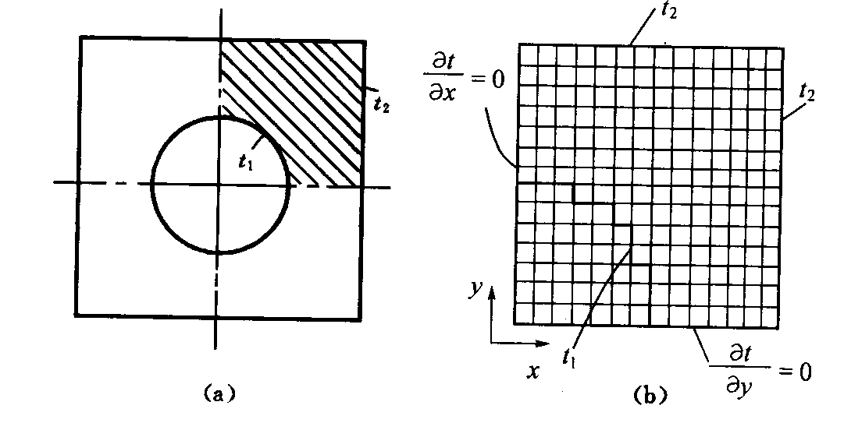
4.3.2 不规则区域的阶梯逼近法
阶梯逼近法

Slide 7
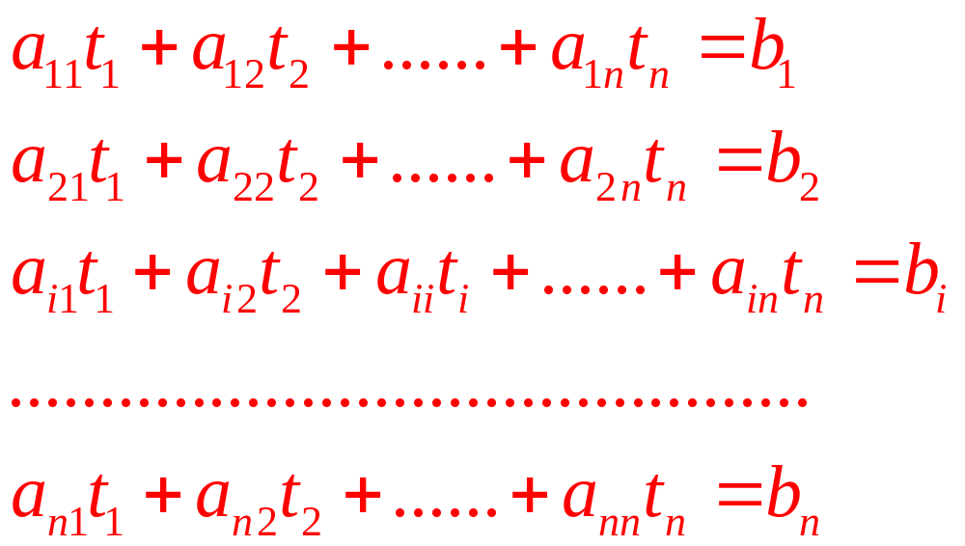
4.3.2 代数方程的求解
写出所有内节点和边界节点的温度差分方程n个未知节点温度，n个代数方程式：
代数方程组的求解方法：直接解法、迭代解法

Slide 8

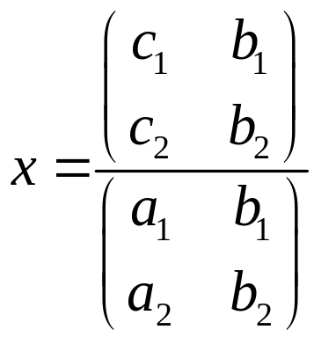
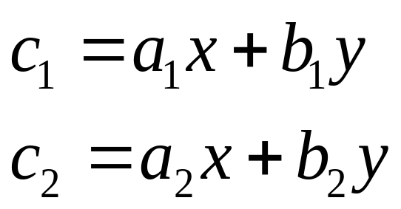
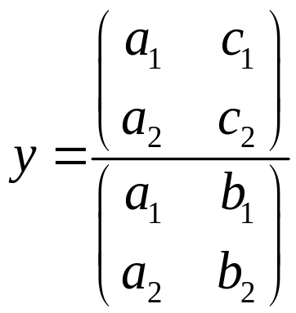
1.直接解法
① Cramer法则

Slide 9
求解n阶线性方程组，需计算n+1个行列式，
每个行列式是n！个乘积的和，
每个乘积是n个数相乘，需要做n-1次乘法，
共需乘法次数(n+1)n!(n-1)，
如果取n=20，N=9.7×10²⁰
1亿次乘法/s的计算机，需计算30.8万年

Slide 10
②Gauss消元法
共需乘法次数n³/3+n²-n/3，
如果取n=20，N=3060
适用变量个数小于50
直接解法缺点：所需内存较大,方程数目多时不
便、不适用于非线性问题。

Slide 11
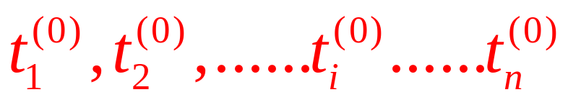
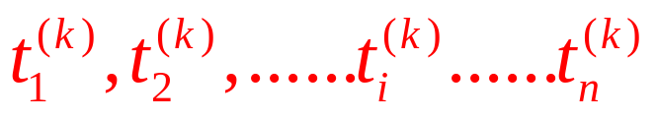
2. 迭代法
假设初场
第k个迭代层次
不断更新
收敛
关键：构造迭代格式

Slide 12
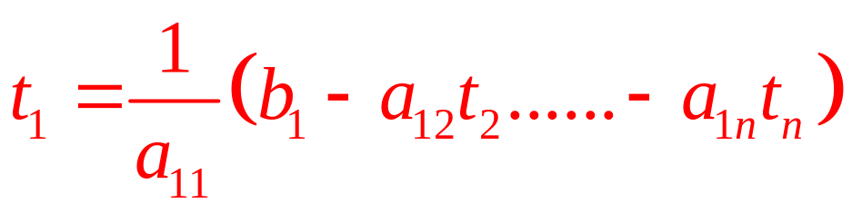
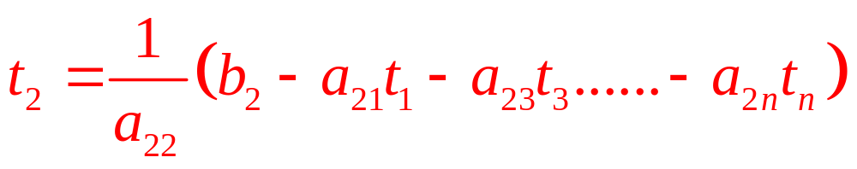
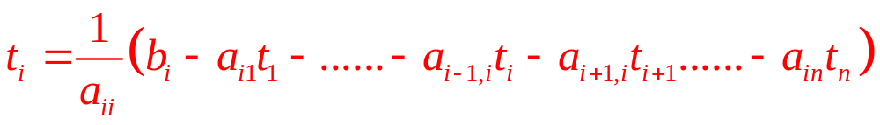
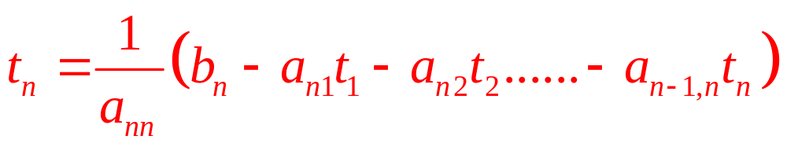
迭代方程

Slide 13
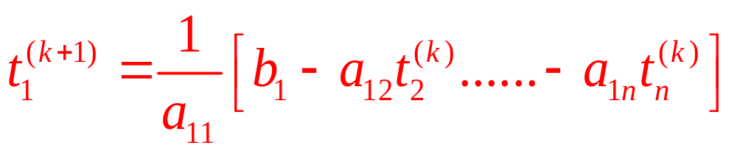
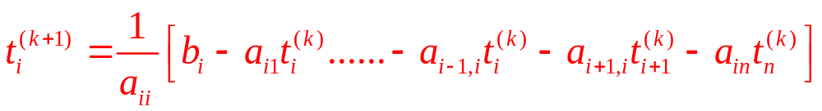
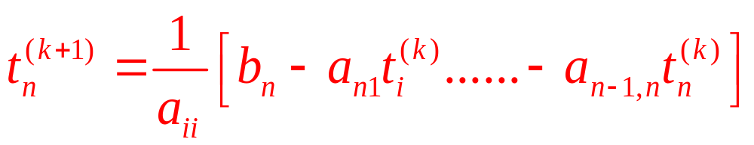
Jacobi迭代：迭代代入值总为上轮得到的值

Slide 14
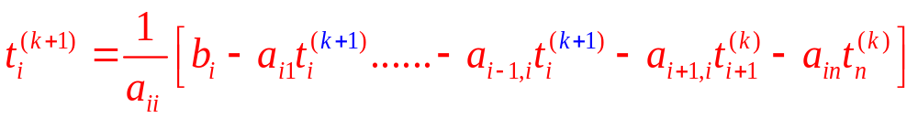
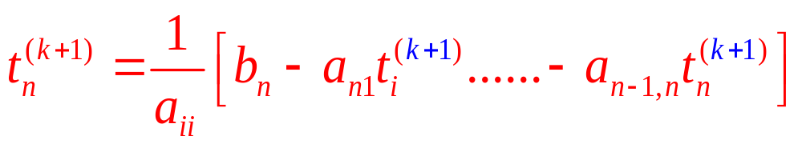
Gauss-Seidel迭代：将本轮最新值代入
计算机内存更省，收敛速度快

Slide 15
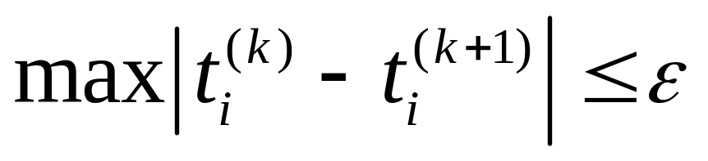
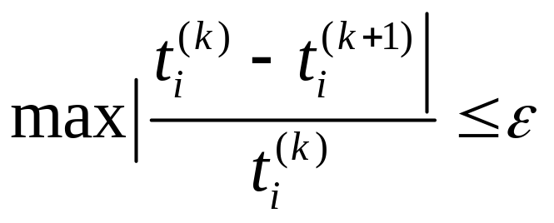
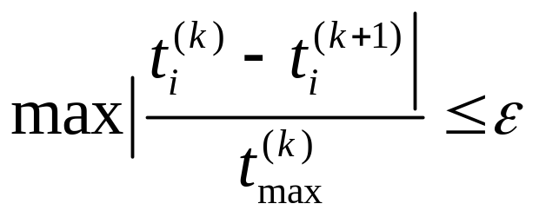

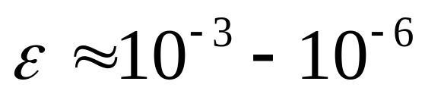
3. 迭代是否收敛判据
是否合理？

Slide 16
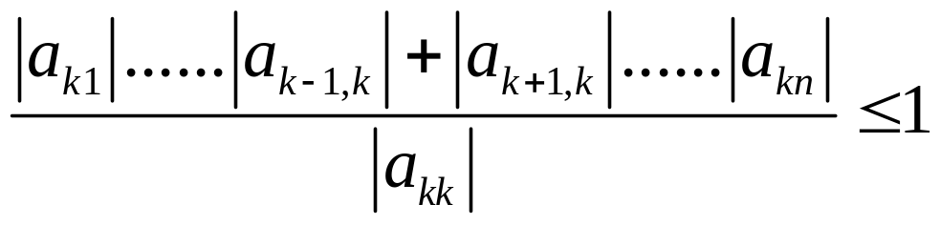
4. 迭代能否收敛判据
主对角占优原则
迭代公式的选择应使每一个迭代变量的系数总是大于或等于该式中其他变量系数绝对值的代数和，此时，用迭代法求解代数方程，一定收敛
用每个方程采用导出该方程的中心节点的温度作为迭代变量，符合对角占优原则。

Slide 17
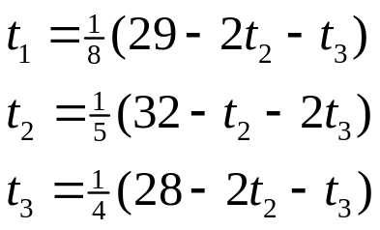
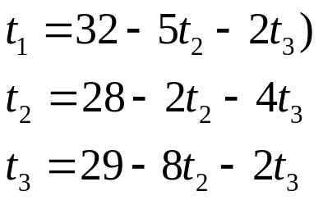
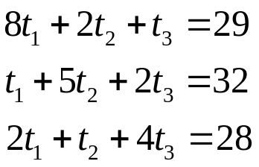
利用高斯赛德尔求解方程
迭代次数 | t₁ | t₂ | t₃
0 1 | 0 3.625 | 0 5.675 | 0 3.769
2 | 1.735 | 4.545 | 4.996
3 | 1.864 | 4.038 | 5.058
4 | 1.983 | 3.980 | 5.013
5 | 2.003 | 3.994 | 5.000
6 | 2.0001 | 4.000 | 5.000
7 | 2.000 | 4.000 | 5.000

Slide 18
迭代发散
迭代次数 t | 0 | 1 | 2 | 3 | 4
t₁ | 0 | 32 | 522 | 8722 | 143522
t₂ | 0 | -36 | -396 | -3996 | -3996
t₃ | 0 | -155 | -3355 | -61755 | -1068075

Slide 19
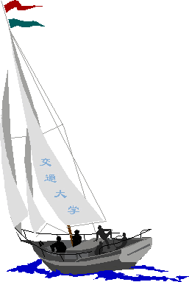
同舟共济
渡彼岸!
People in the same boat help each other to cross to the other bank, where….

